Slide 1






МДОАУ «Детский сад №65, г. Орска»
Фото-презентация на тему:
«Музыкальный наш зал
сказкой зимнею стал»
Подготовил: музыкальный руководитель
Фролова Инна Александровна

Slide 2
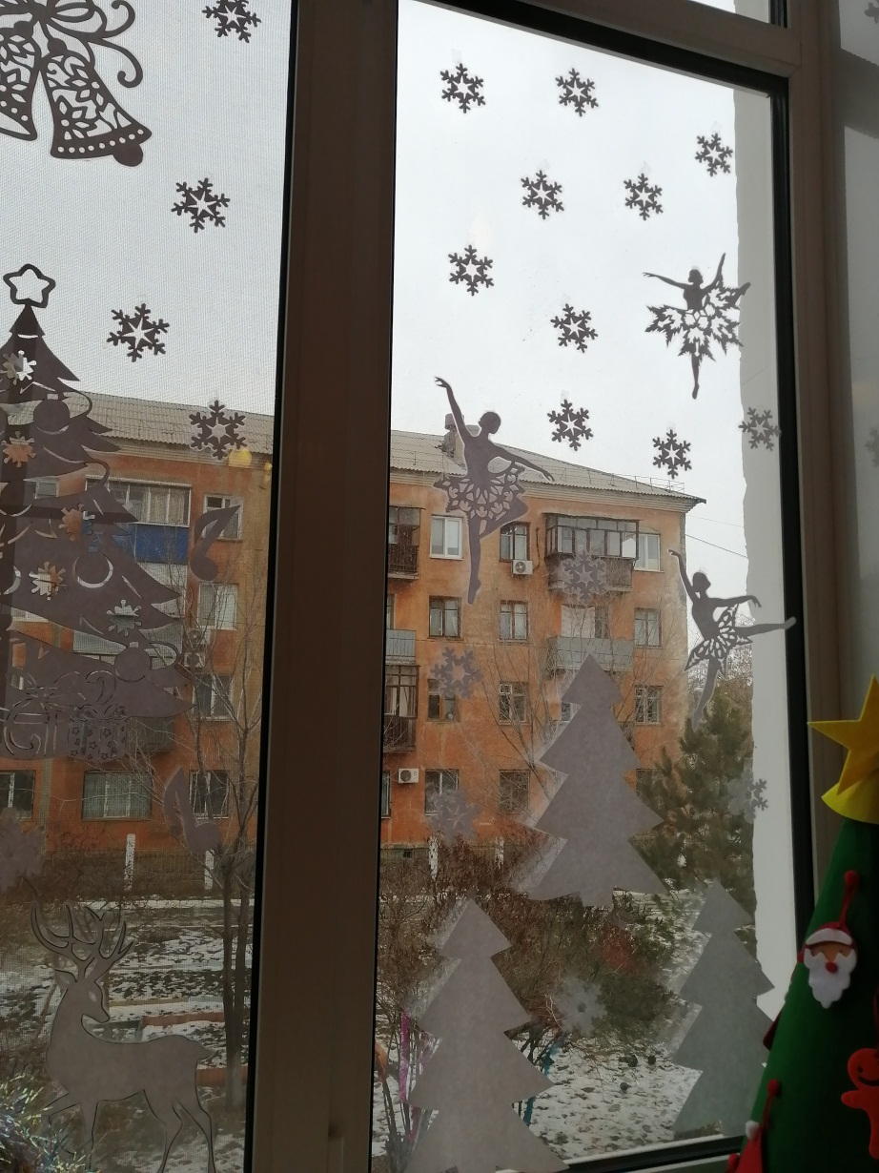
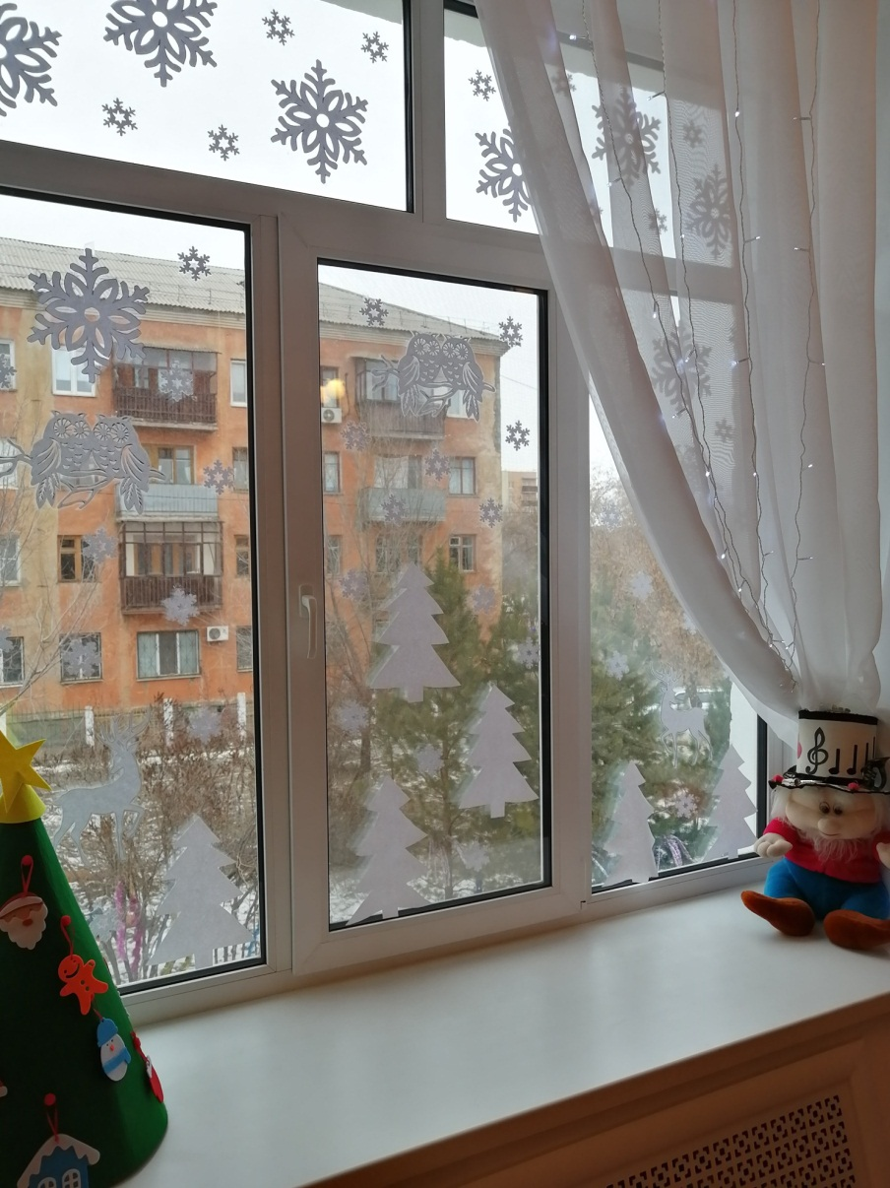
окна
Оформление нашего музыкально-спортивного зала – мы начали
с оформления окон.

Slide 3

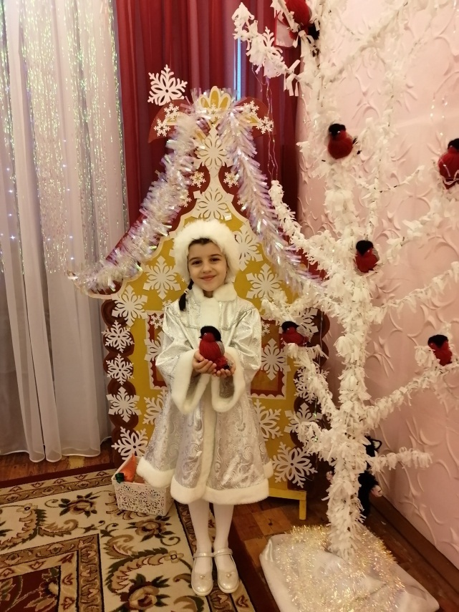
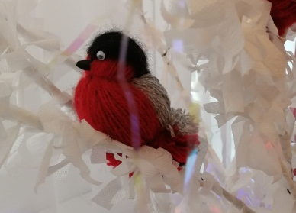
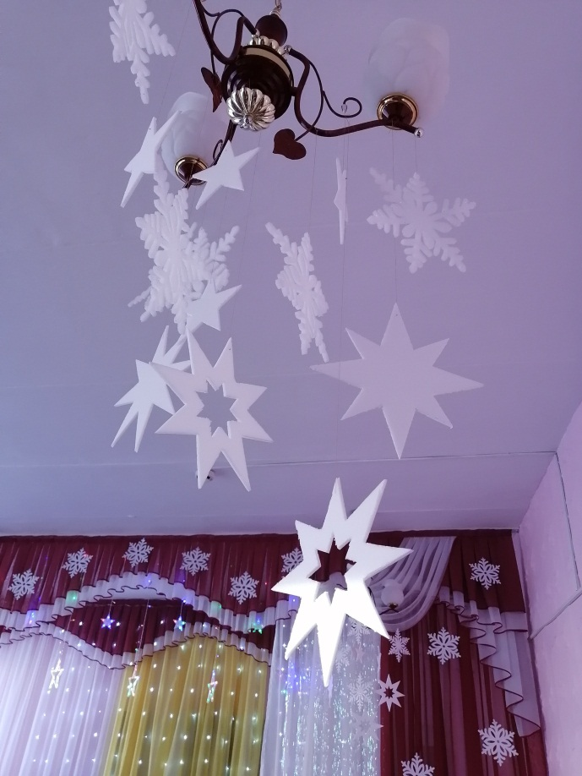
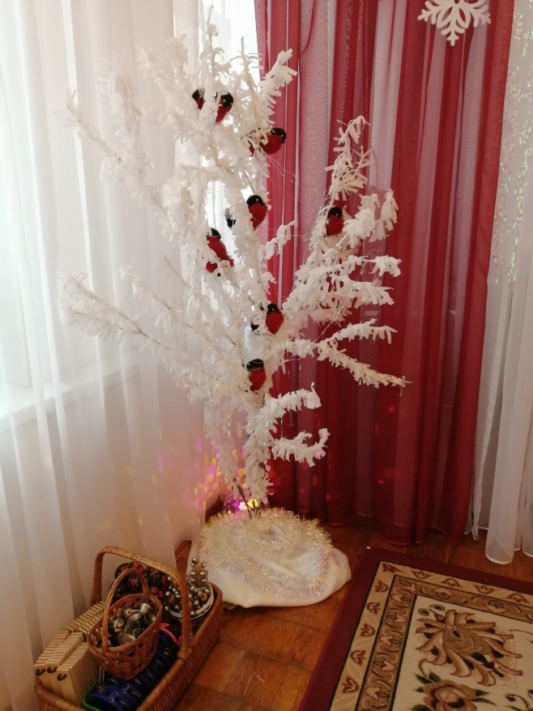


ф
Затем мы постепенно начали «запускать Зиму в зал»: на люстры, шторы и домик повесели снежинки и звёзды; оформили зимние деревья, посадили на них снегирей.

Slide 4
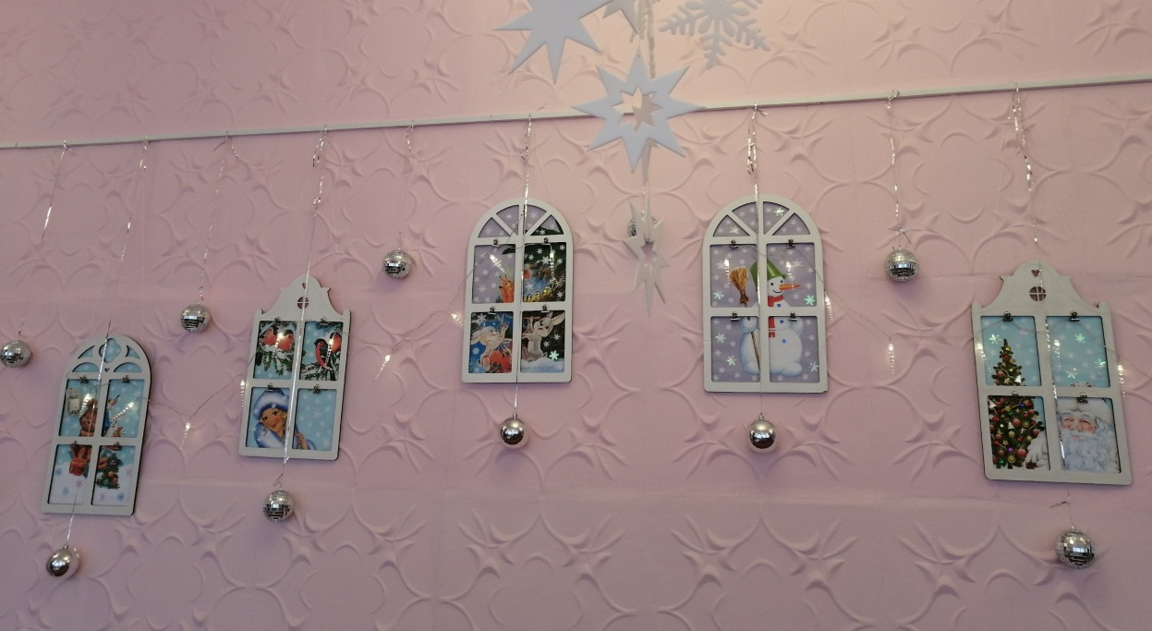
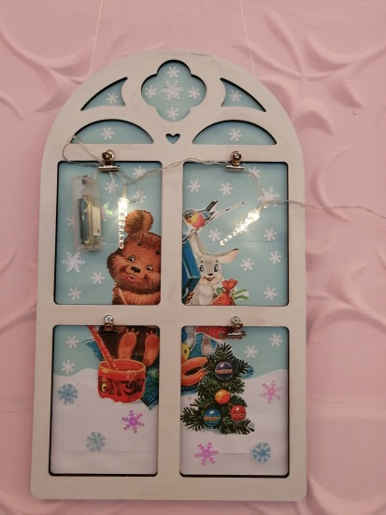
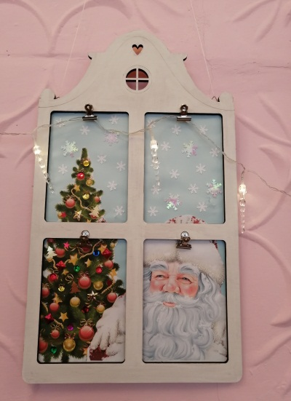
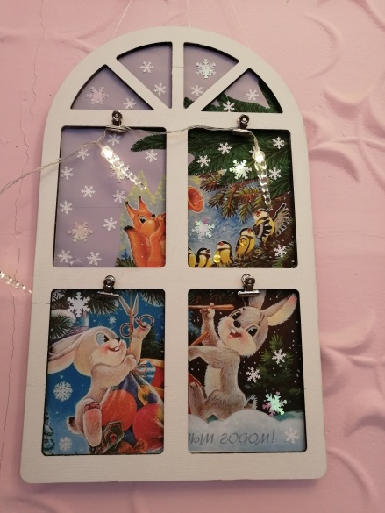
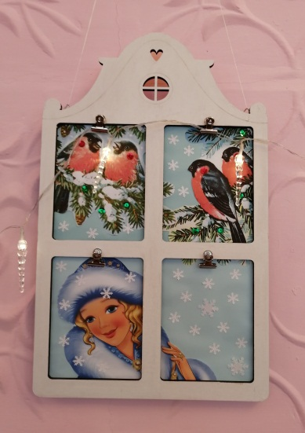
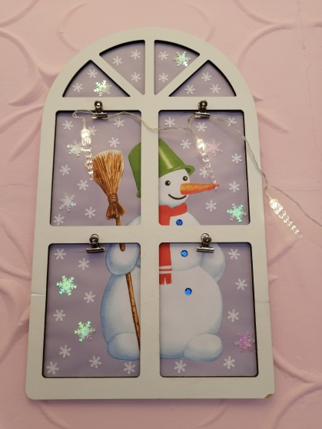
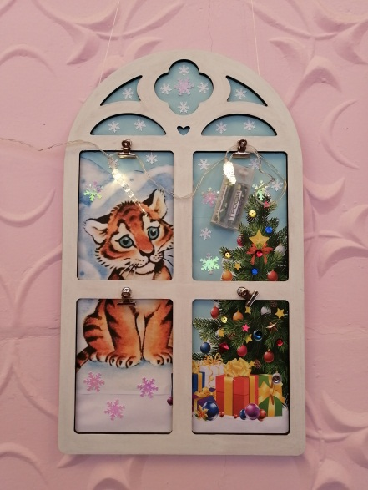
Правую боковую стену оформлять не просто (она отделана гипсовым рельефными квадратам и покрыта штукатуркой, мы старательно эту стену бережем). Вдоль этой стены проходит кабель, закрытый специальным уголком. За него мы подвесили «Волшебные окошки», в которые если заглянуть, то можно увидеть, что Новогодняя сказка уже совсем близко. Добавили серебряные шарики и светодиодную без-проводную гирлянду.

Slide 5
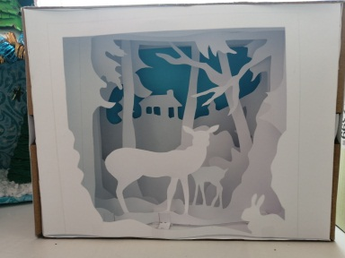
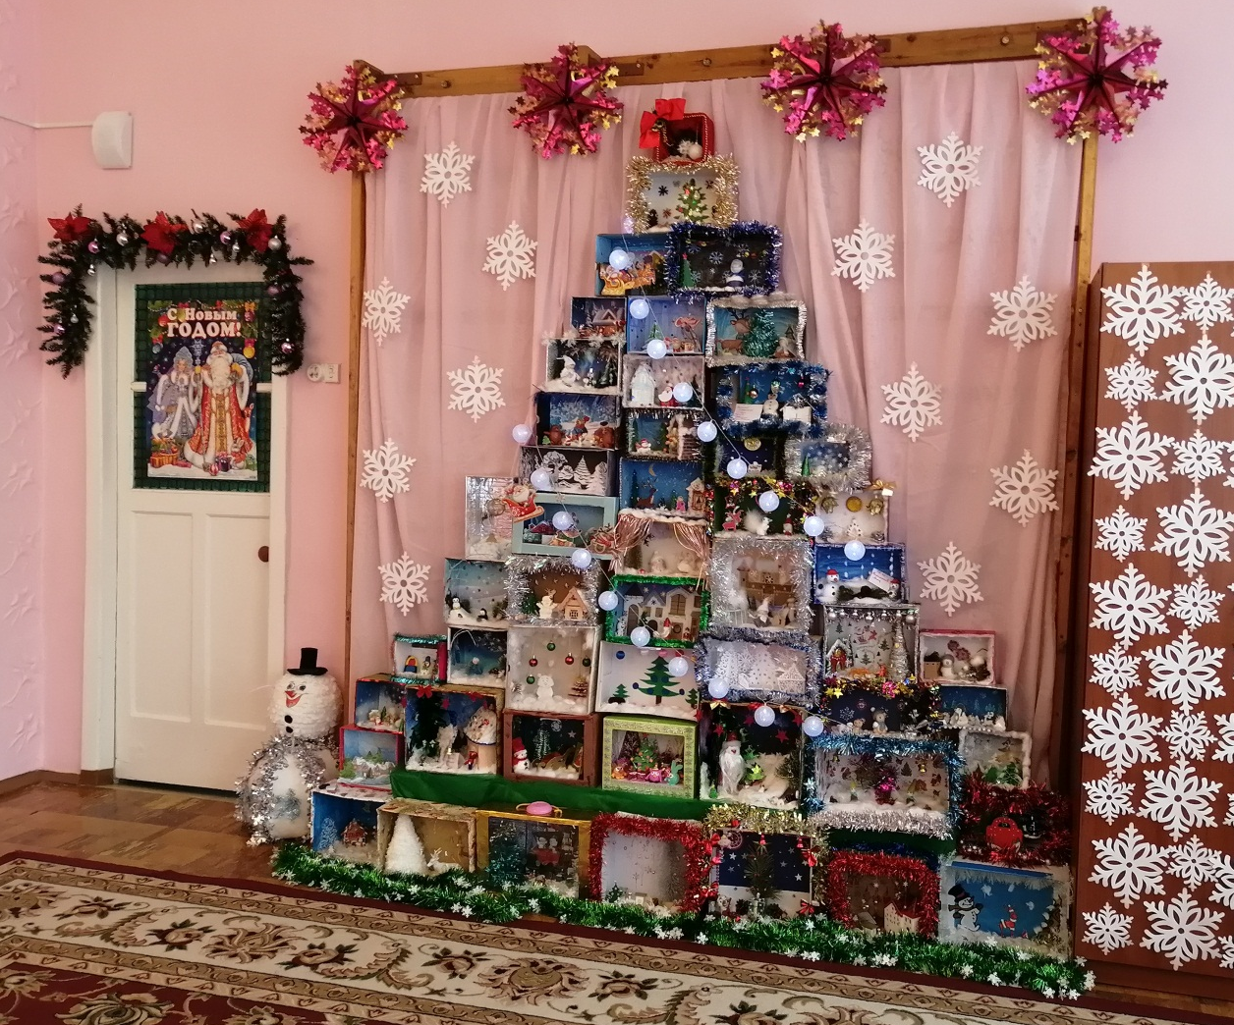
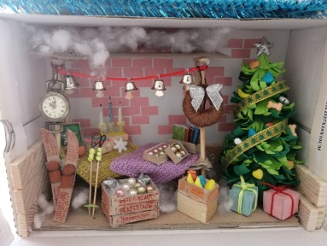
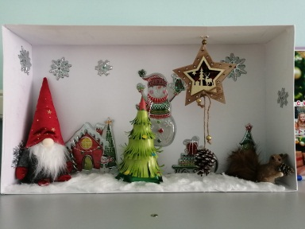
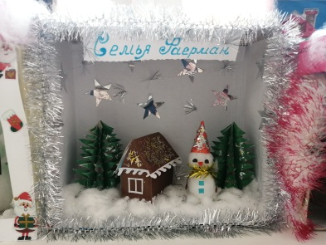
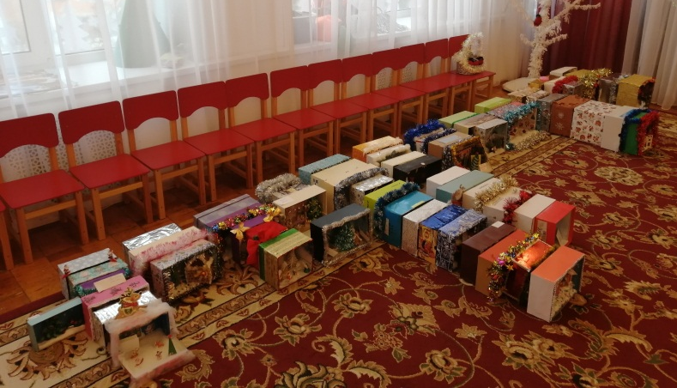
На время проведения Новогодних утренников всё спортивное оборудование было вынесено из зала. Шведскую стенку задекорировали материалом и оформили выставку творческих работ на тему «Новогодняя сказка в моей коробке». В выставке поучаствовало 80 работ. Большая часть коробок были собраны в единую композицию в виде Ёлки, которую дополнили светодиодными без-проводными гирляндами. Все «Новогодние сказки» после мероприятия «Прощание с ёлочкой» - дети заберут домой и их Новогодняя сказка навсегда останется с ними.

Slide 6
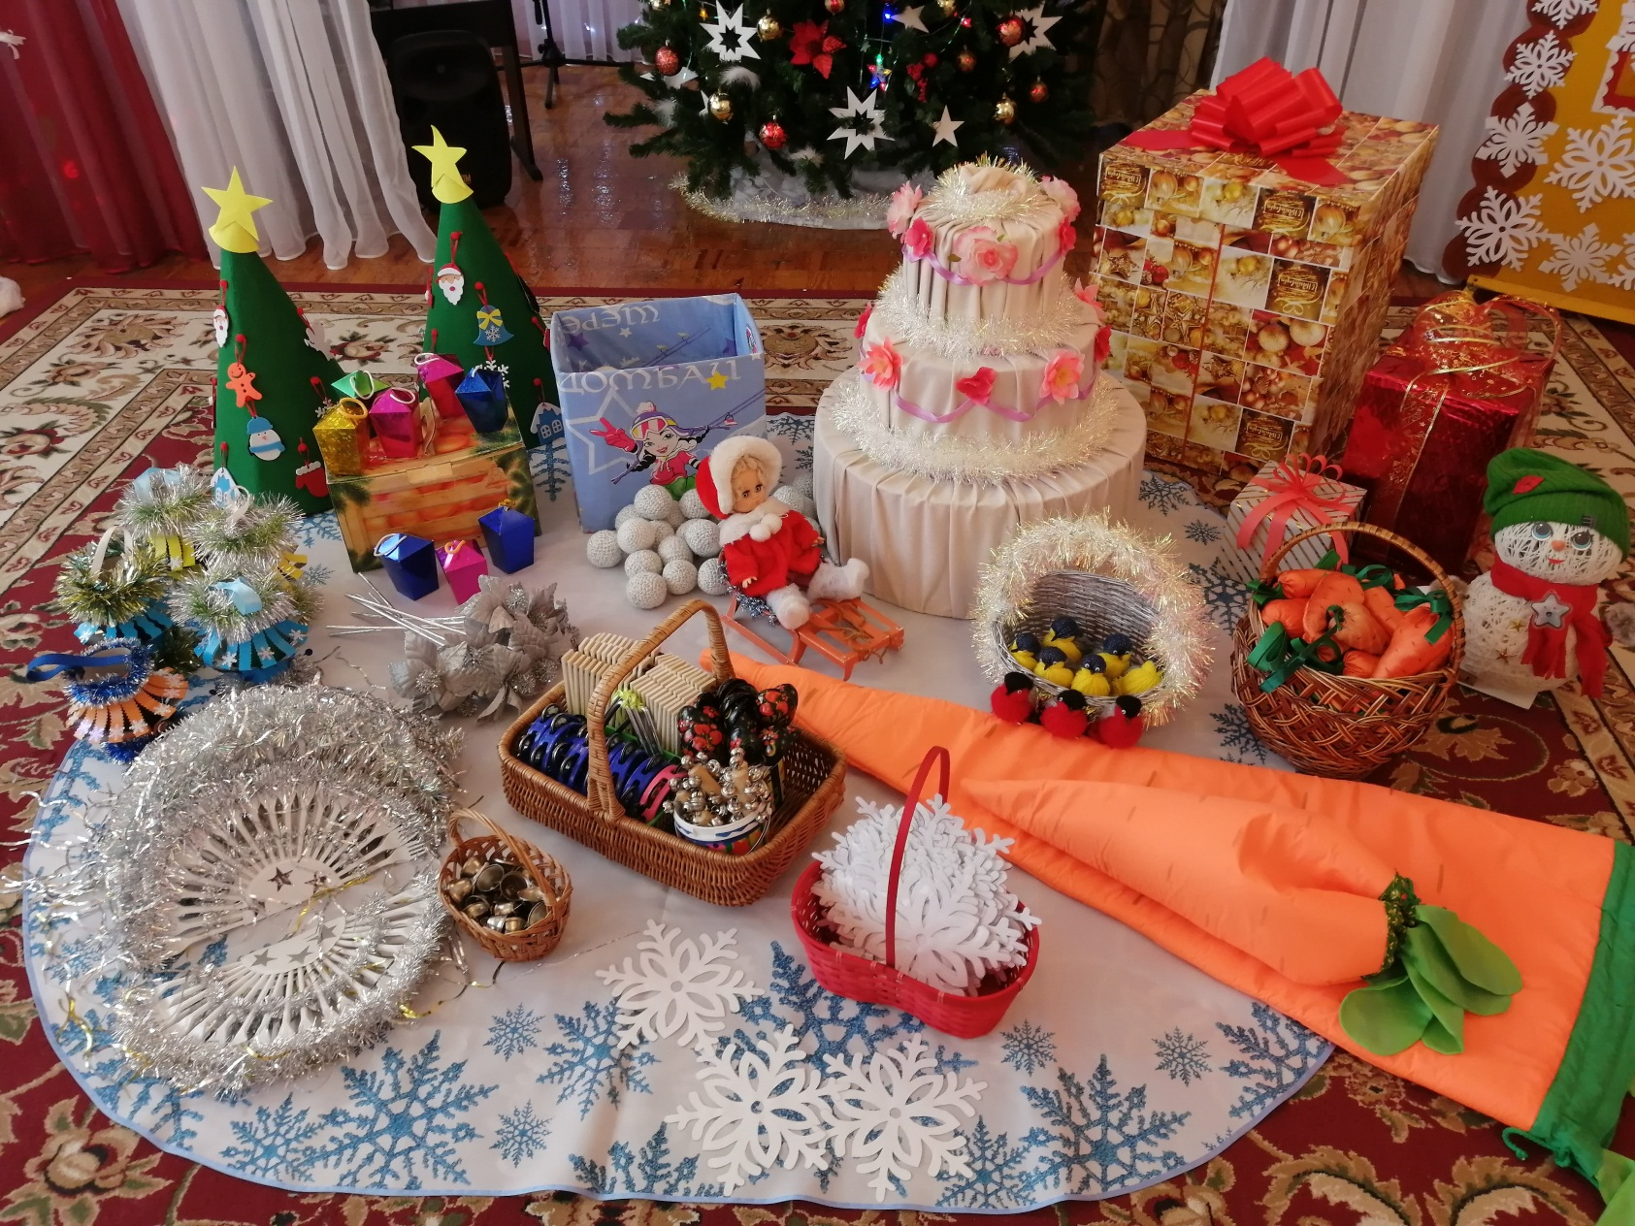
Были подготовлены атрибуты и декорации, которые вносились в каждый утренник, в зависимости от возрастной группы. Они также становились неотъемлемой частью оформления зала.

Slide 7
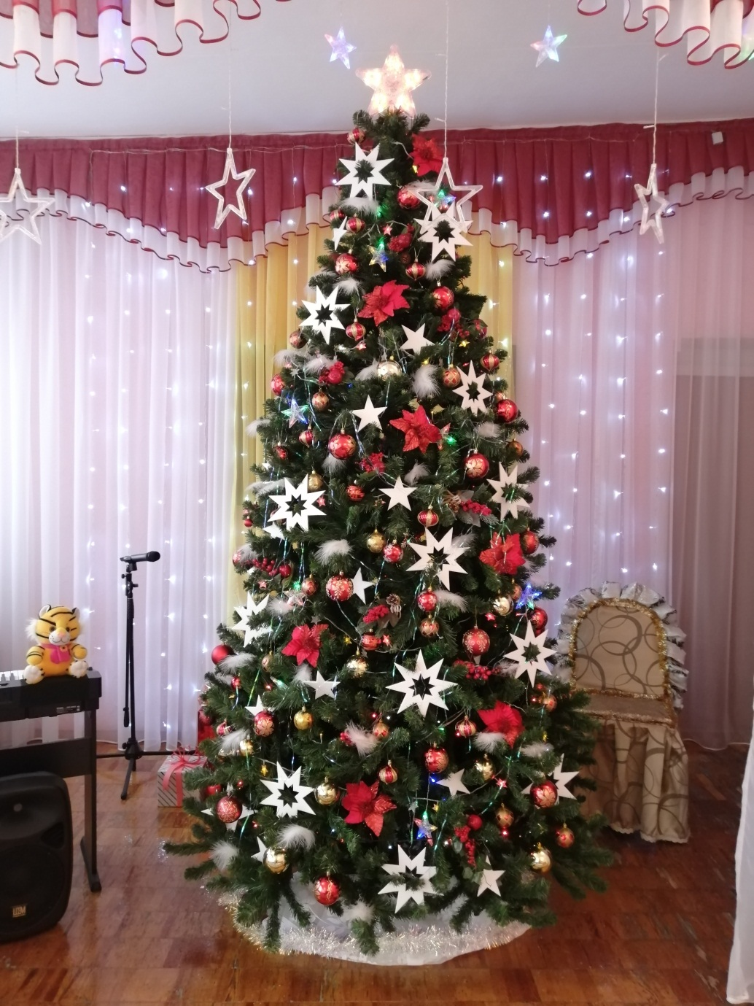



Завершающим этапом в оформлении зала было установка и декор Новогодней ёлки.

Slide 8
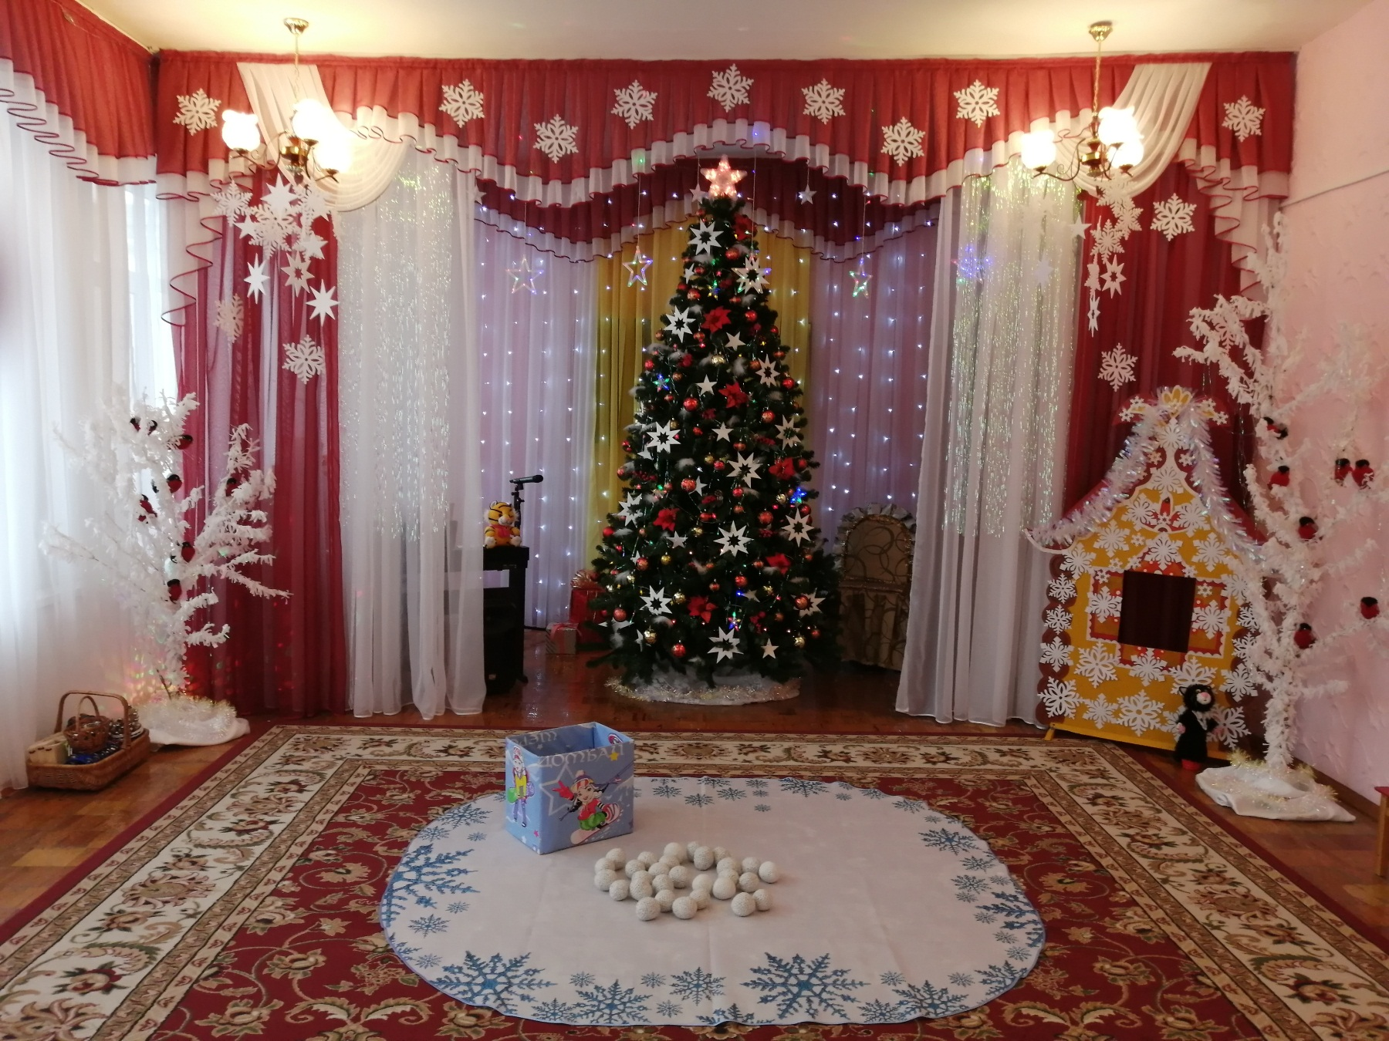
В итоге, вот что у нас получилось.

Slide 9






СПАСИБО ЗА ВНМАНИЕ!
С НАСТУПАЮЩЕМ НОВЫМ ГОДОМ!
ПУСТЬ НАША НОВОГОДНЯЯ СКАЗКА СТАНЕТ И ВАШЕЙ!

